Slide 1


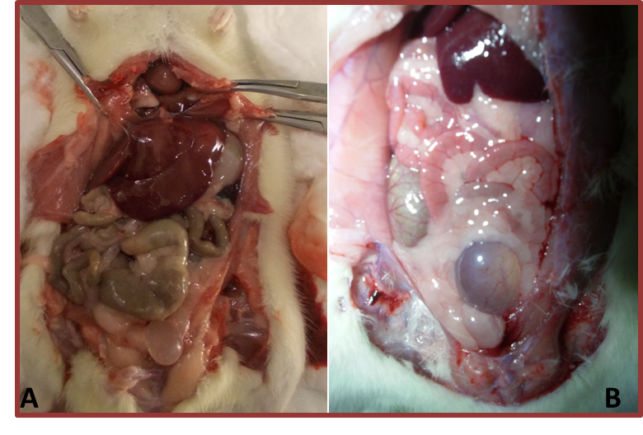
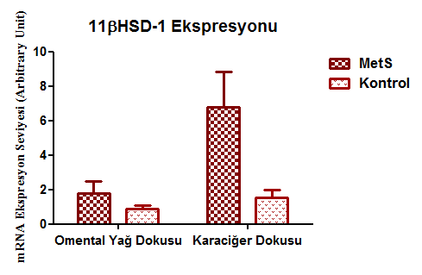
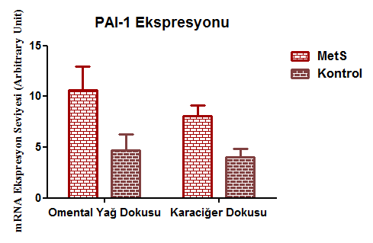
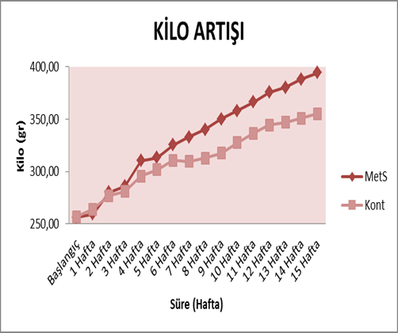
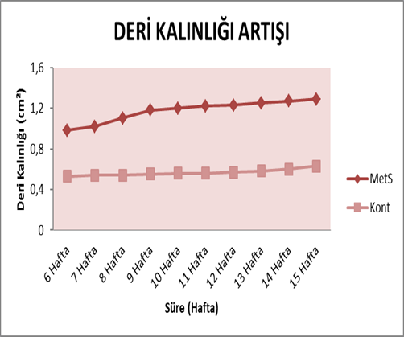
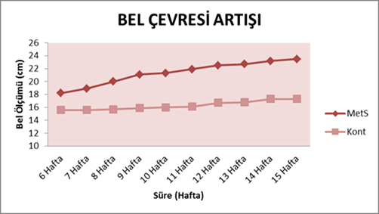
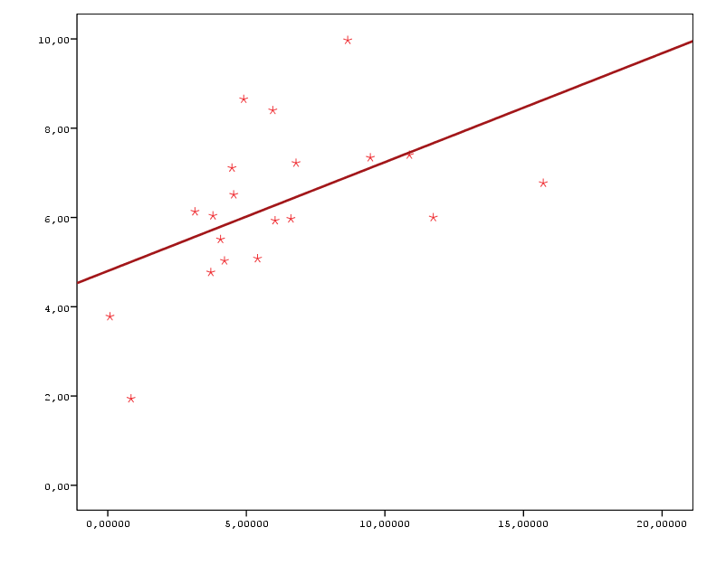
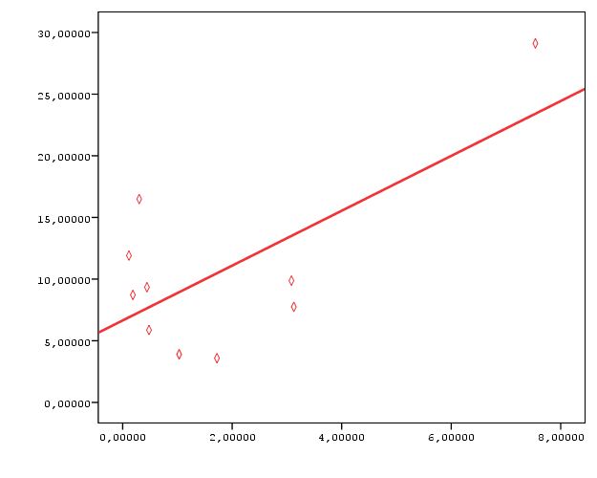
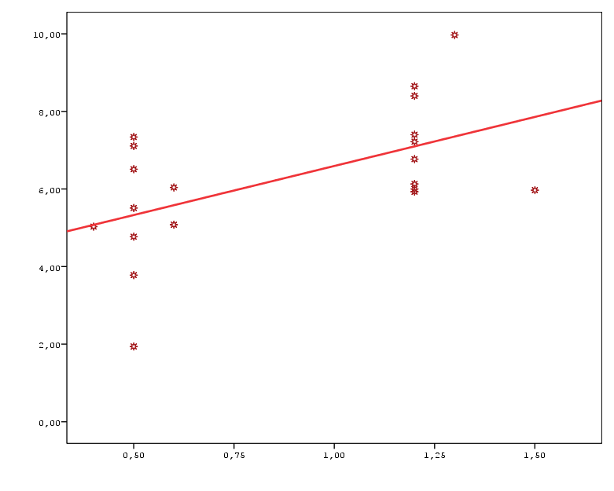
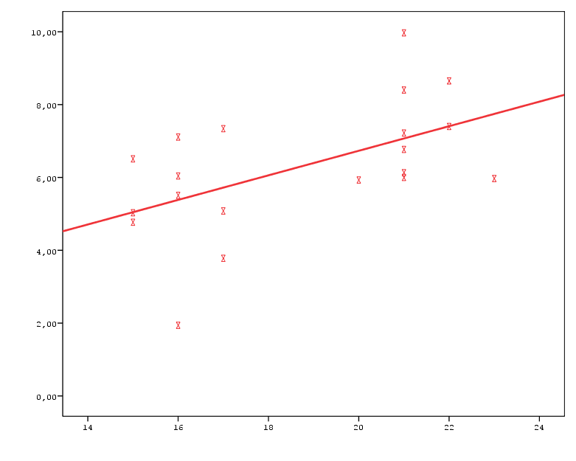
YÜKSEK FRUKTOZ DİYET İLE METABOLİK SENDROM OLUŞTURULAN SIÇANLARDA OMENTAL YAĞ DOKUSUNDA GLUKOKORTİKOİD
ETKİNLİĞİ VE BUNA BAĞLI OLARAK ARTAN PAI-1 GEN EKSPRESYONU
Gökçe Akan¹, Öznur İnan², Fatmahan Atalar³, Uzay Görmüş⁴, Ayhan Bilir⁵, Kurşat Ozdilli⁶, Çavlan Çiftçi⁷ ve Tuncay Altug¹
¹ İstanbul Bilim Üniversitesi, Tıbbi Biyoloji ve Genetik Anabilim Dalı, İstanbul, Türkiye
² Bezmialem Vakıf Üniversitesi, Deney Hayvanları Laboratuvarı, Araştırma Merkezi, İstanbul, Türkiye
³ İstanbul Üniversitesi, Çocuk Sağlığı Enstitüsü, Büyüme, Gelişme ve Pediatrik Endokrinoloji Anabilim Dalı İstanbul, Türkiye
⁴ İstanbul Bilim Üniversitesi Tıp Fakültesi, Tıbbi Biyokimya Anabilim Dalı, İstanbul, Türkiye
⁵ İstanbul Üniversitesi Tıp Fakültesi, Histoloji Embriyoloji Anabilim Dalı, İstanbul, Türkiye
⁶ Haliç Üniversitesi, Sağlık Bilimleri Enstitüsü, İstanbul, Türkiye
⁷ İstanbul Bilim Üniversitesi Tıp Fakültesi, Kardiyoloji Anabilim Dalı, İstanbul, Türkiye
T.C. ISTANBUL BILIM
UNIVERSITY
Giriş: Metabolik sendrom (MetS) başta gelişmiş ülkeler olmak üzere tüm dünyada prevalansı giderek artan bir sağlık sorunudur. Son yıllardaki çalışmalar yüksek fruktoz tüketiminin MetS gelişiminde önemli faktörlerden biri olduğunu kanıtlamakta ve glukokortikoid hareketini arttırdığını düşündürmektedir. Doku-spesifik kortizol ve glukokortikoid metabolizmasının regülatörlerinden olan ve kortizolü-kortizona çeviren 11βHSD-1 ile yağ dokularında salınımını indüklediği PAI-1 sitokininin MetS patogenezinde beraberce rol oynadıkları ve yüksek oranda ekspresse oldukları bilinmektedir. Amaç: Bu çalışmada, öncelikle 15 hafta boyunca ad-libitum olarak standart yem ve %20 fruktoz içeren su ile beslenme sonucunda MetS gelişimi indüklenmiş sıçanlarda kortizol seviyesi değişimi, omental yağ dokusu (OYD) ve karaciğer dokularında (KD) 11βHSD-1 ve PAI-1 mRNA seviyelerini araştırılmasını amaçladık.
Materyal Metod: Sıçanlar iki gruba ayrılmıştır; MetS grubundaki sıçanlar (n=10) 15 hafta boyunca standart sıçan yeminin yanısıra %20 fruktoz içeren çeşme su ile ve kontrol grubundaki sıçanlar ise (n=10) 15 hafta boyunca standart sıçan yeminin yanısıra sadece çeşme suyuyla beslenmişlerdir. İki gruptaki sıçanlarında çalışma öncesi ve sonrasında antropometrik ölçümleri yapılarak, her iki grupta da serumlarından glukoz, insülin, total kolestrol, LDL, HDL, VLDL, ALT, AST, CRP, kortizol seviyeleri ölçülmüştür. Diseksiyon sonrası alınan KD ve OYD’ından 11βHSD-1 ve PAI-1 mRNA seviyeleri QRT-PZR yöntemiyle araştırıldı.
BULGULAR
Tablo 1: Fruktoz diyetine başlamadan önce gruplar arası antropometrik ölçümler ve biyokimyasal parametreler.
Tablo 2: 15 haftalık fruktoz diyeti sonunda gruplar arası antropometrik ölçümler ve biyokimyasal parametreler.
(Ortalama±SE) | Kontrol (n=10) | MetS (n=10) | P Değeri
Başlangıç Kilo (gr) | 257±2.13 | 256±3.63 | N.S
Başlangıç Deri Kalınlığı (cm²) | 0.43±0.01 | 0.44±0.01 | N.S
Başlangıç Bel Çevresi (cm) | 14.6±0.16 | 14.5±0.16 | N.S
ALT (U/L) | 38.2±2.87 | 37±3.43 | N.S
AST (U/L) | 58.8±1.63 | 56±5.84 | N.S
Glukoz (mg/dL) | 92.7±3.15 | 92.8±6.35 | N.S
İnsulin (ng/ml) | 3.86±0.56 | 3.83±1.04 | N.S
HOMA-IR | 21.88±3.40 | 19.55±4.86 | N.S
Total Kolestrol (mg/dL) | 80.5±2.54 | 81.8±4.74 | N.S
Trigliserid (mg/dL) | 35.3±1.25 | 37.7±5.29 | N.S
HDL (mg/dL) | 74.7±1.46 | 79.3±2.62 | N.S
LDL (mg/dL) | 5.08±0.61 | 5.54±0.88 | N.S
VLDL (mg/dL) | 5.5±0.37 | 5.9±0.69 | N.S
Kortizol (µg/dL) | 2.6±0.09 | 2.59±0.1 | N.S
(Ortalama±SE) | Kontrol (n=10) | MetS (n=10) | P Değeri
Kilo (gr) | 355±1.92 | 394.1±5.03 | 0.000
Deri Kalınlığı (cm²) | 0.57±0.01 | 1.47±0.04 | 0.000
Be Çevresi (cm) | 17.3±0.15 | 23.5±0.34 | 0.000
ALT (U/L) | 84.9±7.35 | 140.7±71.66 | 0.280
AST (U/L) | 105.4±1.82 | 241.1±96.72 | 0.003
Glukoz (mg/dL) | 286.9±11.07 | 467.8±22.63 | 0.000
İnsulin (ng/ml) | 2.76±0.4 | 3.69±0.72 | 0.813
HOMA-IR | 45.85±7.38 | 107.3±23.9 | 0.010
Total Kolestrol(mg/dL) | 98.2±2.43 | 134.8±7.14 | 0.000
CRP (mg/dL) | 0.006±0.001 | 0.03±0.005 | 0.000
Trigliserid (mg/dL) | 86.9±6.32 | 176.9±2.63 | 0.000
HDL (mg/dL) | 79.7±2.08 | 45.8 ±1.89 | 0.000
LDL (mg/dL) | 7.06±0.73 | 16.26±2.13 | 0.000
VLDL (mg/dL) | 15.9±093 | 30.8±1.32 | 0.000
Kortizol (µg/dL) | 5.31±051 | 7.24±0.43 | 0.015
*
Veriler ortalama değerleri, artı ya da eksi aksi belirtilmedikçe, standart deviatiation olarak ifade edilmiştir. Ağırlık, deri kalınlığı, bel çevresi, glukoz, total kolesterol, CRP, trigliserid, HDL, LDL, VLDL, AST, HOMA-IR ve kortizol gruplar arasında anlamlı bir fark bulunmamıştır (p> 0.05).
Veriler ortalama değerleri, artı ya da eksi aksi belirtilmedikçe, standart deviatiation olarak ifade edilmiştir. Ağırlık, deri kalınlığı, bel çevresi, glukoz, total kolesterol, CRP, trigliserid, HDL, LDL ve VLDL MetS grubunda sıçanlarda kontrol grubuna ile karşılaştırıldığında önemli ölçüde artmıştır (p<0.001). AST, HOMA-IR, kortizol kontrol grubuna göre MetS grubunda daha yüksekti (p <0.05).
Şekil 1: 15 haftalık bir süre sonra çalışma gruplarının yağ birikimi. A; kontrol grubunda herhangi bir yağ birikimi gözlenmemiştir. B; Metabolik gruplarına yağ birikimi yağ birikimi (* yağ birikimi Metabolik sendrom grubunda gözlendi).
A
B
C
Şekil 2: 11β HSD-1 ve PAI-1 omentum yağ dokusu ve karaciğer dokusunda MetS ve kontrol grubu sıçanların da mRNA düzeyi. Karaciğer dokusunda 11β HSD-1 ve PAI-1 mRNA seviyeleri MetS grubu sıçanlarında kontrol grubuna göre anlamlı olarak daha yüksekti. Ayrıca omentum yağ dokusunda PAI-1 mRNA seviyesi MetS grubu sıçanlarında kontrol grubuna göre anlamlı olarak daha yüksekti. (* p <0.05)
Şekil 3: A: 15 hafta boyunca MetS ve kontrol grubu sıçanların ağırlık ölçümü artışları. B: 15 hafta boyunca MetS ve kontrol grubu sıçanların cilt kalınlığı ölçüm artışları. C: 15 hafta boyunca MetS ve kontrol grubu sıçanların bel çevresi ölçümü artışları of MetS and the control (cont) groups during 15 weeks
A
Korelasyon Grafiği
B
Korelasyon Grafiği
C
Korelasyon Grafiği
D
Korelasyon Grafiği
Serum Kortizol Seviyesi (µg/dL)
Omental Yağ Dokusunda PAI-1 Gen Ekspresyonu (AU)
Serum Kortizol Seviyesi (µg/dL)
Serum Kortizol Seviyesi (µg/dL)
r=0.595 p= 0.006
r=0.684 p= 0.029
r=0.547 p= 0.013
r=0.541 p= 0.014
Karaciğer Dokusunda PAI-1 Gen Ekspresyonu (AU)
Omental Yağ Dokusunda 11βHSD-1 Gen Ekspresyonu (AU)
Altı-On beş Haftalar Arası Deri Kalınlığı Artşı (cm²)
Altı-On beş Haftalar Arası Bel Çevresi Artşı (cm)
Şekil 4: Gruplar arasında ki korelasyon grafiği. A: Serum kortizol seviyesi ve karaciğer dokusundan PAI-1 gen ekspresyonu (r=0.595, p=0.006). B: Omental yağ dokusundan 11β-HSD-1 gen ekspresyonu ve omental yağ dokusundan PAI-1 gen ekspresyonu (r=0.684, p=0.029). C: Serum kortizol seviyesi ve 6-15 haftalar arası deri kalınlığı artışı (r=0.547, p=0.013). D: Serum kortizol seviyesi ve 6-15 haftalar arası bel çevresi artışı (r=0.541, p=0.014).
Sonuç: Bulgularımıza göre, yüksek fruktoz tüketimi hem kortizol seviyesini arttırarak hemde lokal olarak kortizolü kortizona çeviren 11βHSD-1’in ekspresyonunu OYD’da arttırması dolayısıyla PAI-1 geninin ekspresyonu indüklenmesine neden olmuş olabilir. Son olarak, fruktoz mekanizması, glukokortikoid hareketi ve PAI-1 arasındaki etkileşimin MetS gelişimini desteklediği düşünülmektedir.

